Slide 1
Звіт гуртка Антиоксиданти в харчовій промисловості 2022-23 н.р.

Slide 2
Національний університет біоресурсів і
природокористування України
Кафедра загальної, органічної та фізичної хімії
Антиоксиданти в харчовій промисловості
Основними завданнями гуртка є:
організація науково-дослідницької та винахідницької діяльності студентів;
створення умов для розкриття наукового та творчого потенціалу членів гуртка;
залучення до участі в наукових конференціях, семінарах та інших науково-дослідницьких заходах.

Slide 3
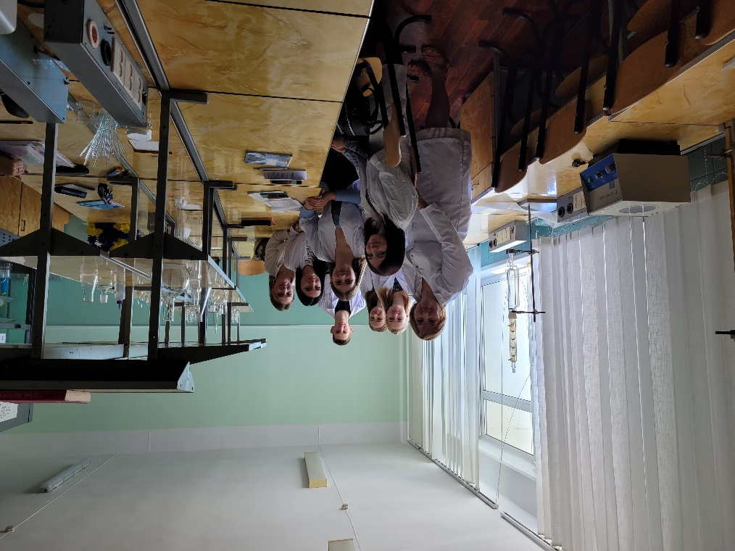
Діючі члени гуртка «Антиоксиданти в харчовій промисловості»
ПІБ студента | Факультет
Батіг Марія | Факультет харчових технологій та управління якістю продукції АПК
Шарандак Софія | Факультет харчових технологій та управління якістю продукції АПК
Бойко Максим | Факультет харчових технологій та управління якістю продукції АПК
Піскун Крістіна | Факультет харчових технологій та управління якістю продукції АПК
Хоруженко Аліса | Факультет ветеринарної медицини
Хижан Анастасія | Факультет захисту рослин, біотехнологій та екології
Кондратюк Діана | Факультет захисту рослин, біотехнологій та екології
Воєводська Калерія | Факультет захисту рослин, біотехнологій та екології
Климчук Анна | Факультет захисту рослин, біотехнологій та екології
Коваленко Наталія | Факультет захисту рослин, біотехнологій та екології
Савіцька Людмила | Факультет захисту рослин, біотехнологій та екології
https://nubip.edu.ua/node/53229
Керівник –
Хижан Олена Ісаївна,
кандидат хімічних наук,
доцент кафедри загальної, органічної та фізичної хімії

Slide 4
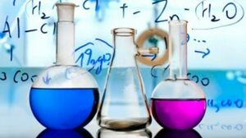
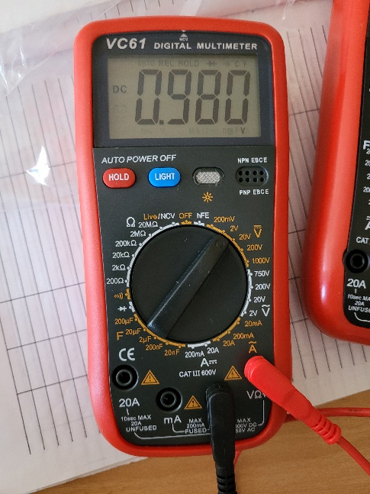
План роботи наукового гуртка в 2021-22 р. Антиоксиданти в харчовій промисловості
1. Моделі окиснення та методи дослідження антиоксидантної активності речовин. Аналіз основних груп антиоксидантів в харчовій промисловості.
2.Дослідження антиокиснювальної дії суміші спецій (прянощів) при окисненні рослинної олії.
3. Участь в наукових студентських конференціях.

Slide 5
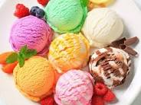
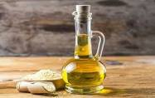
О₂

Slide 6
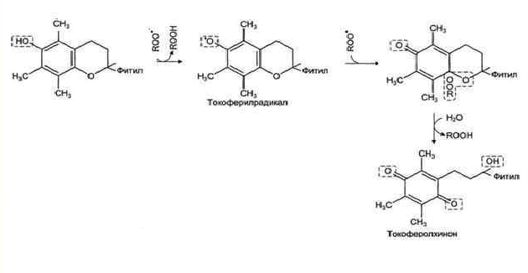
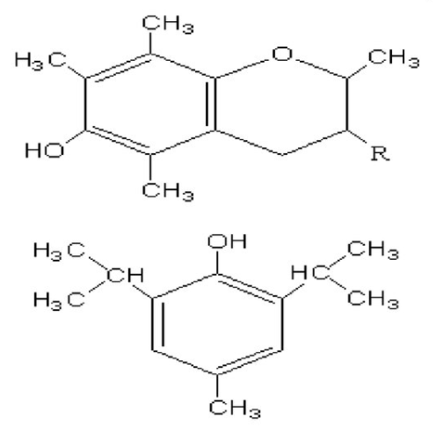
Рис.1 Механізм антиоксидантної дії вітаміну Е (а), структура токоферолу ті іонолу (стандарт)

Slide 7
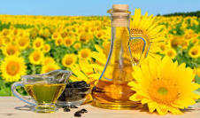
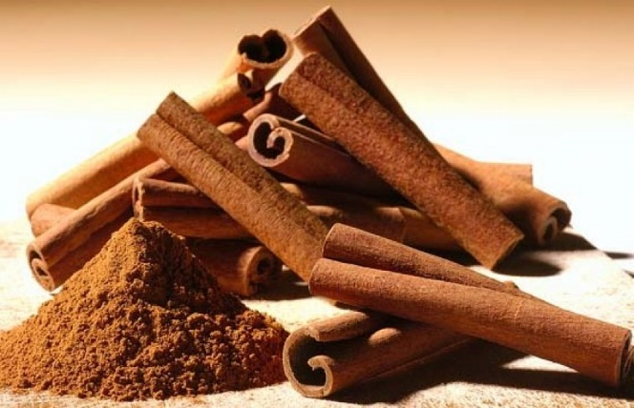
Субстрат окиснення:
Рослинна олія
Спеції як джерело антиоксидантів:
Кориця

Slide 8
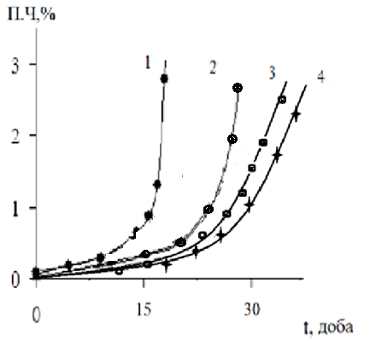
Експериментальні дослідження:
 | Рис. 1. Кінетичні криві автоокиснення соняшникової (1) олії в присутності спецій (кориця): 1 - без доба­вок, 2 –2% від маси, 3 – 3 % від маси,4 – 4 % від маси. Т=293К.

Slide 9
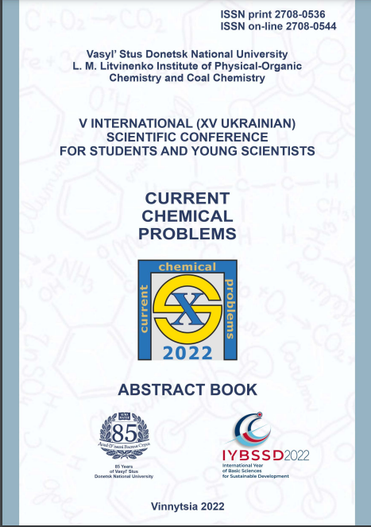
Публікації
1. Хижан О. І., Нестерова К. А., Хижан А.О., Ковшун Л. О., Хижан О. І. ВИКОРИСТАННЯ ВІДЕОМАТЕРІАЛІВ В НАВЧАЛЬНОМУ ПРОЦЕСІ ПРИ ВИВЧЕННІ ХІМІЧНИХ ДИСЦИПЛІН / Збірник тез доповідей VМіжнародної (ХV Української) наукової конференції студентів, аспірантів і молодих учених «Хімічні проблеми сьогодення (ХПС-2022)», 22–24 березня 2022 р., м. Вінниця / Донецький національний університет імені Василя Стуса. Вінниця, 2022. – с.134

Slide 10
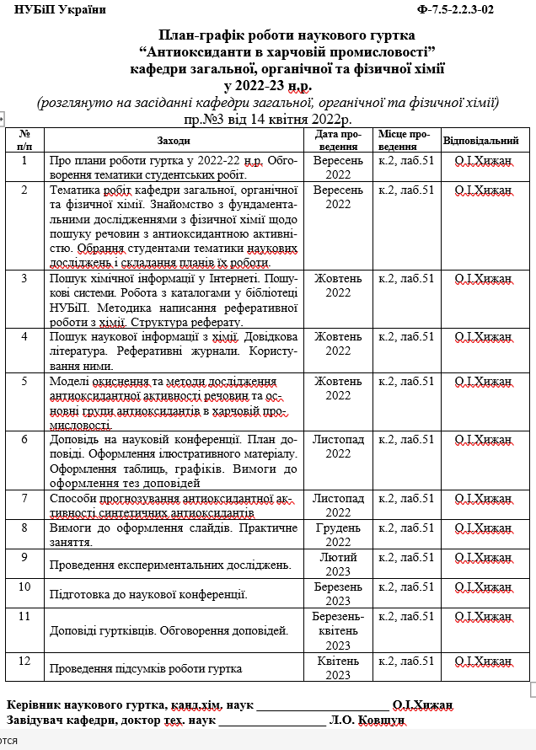

Slide 11
Стратегія розвитку діяльності гуртка на 2023 навчальний рік
1.Методи квантово-хімічного розрахунку параметрів молекул антиоксидантів для прогнозування їх антиоксидантної активності.
2. Визначення антиоксидантної активності сумішей спецій і прянощів при окисненні різних рослинних олій методом йодометрії
3. Написання і публікація статті

Slide 12
ДЯКУЮ ЗА УВАГУ!

